Slide 1
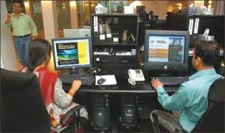
স্বাগতম

Slide 2
শিক্ষক পরিচিতি
শায়লা সুলতানা
সহকারী শিক্ষক
লতিফা সিদ্দিকী বালিকা উচ্চ বিদ্যালয়
সীতাকুন্ড, চট্টগ্রাম।
মোবাইলঃ০১৯২৪০০৮৮০৪
ইমেইলঃ sailasultana.cse@gmail.com
পাঠ পরিচিতি
তথ্য ও যোগাযোগ প্রযুক্তি
শ্রেণি: অষ্টম
অধ্যায়: প্রথম
পাঠ: ২

Slide 3
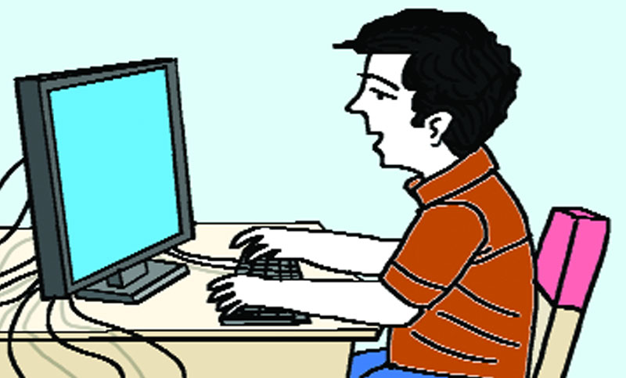
ছবিতে ছেলেটি কী করছে?
কম্পিউটাকরে কাজ করছে
Notes:
ছবিতে লোকেরা কি করছে? জবাবে আসতে পারে কম্পিউটারে কাজ করে। এ প্রশ্নের পর শিক্ষার্থীরা যে জবাবই দিকনা কেন ক্রমে ক্রমে কর্মসৃজনে ও কর্মপ্রাপ্তিতে তথ্য ও যোগাযোগ প্রযু্ক্তি, এ প্রসঙ্গটি নিয়ে আসতে হবে।

Slide 4
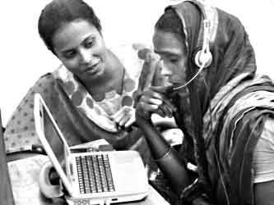
আজকের আলোচ্য বিষয়…
তথ্য ও যোগাযোগ প্রযুক্তির গুরুত্ব

Slide 5
শিখনফল
এই পাঠ শেষে শিক্ষার্থীরা…
১। তথ্য ও যোগাযোগ প্রযুক্তির গুরুত্ব বলতে পারবে;
২। ICT -র প্রভাবে মানুষের কাজের ধরণের পরিবর্তন ব্যাখ্যা করতে পারবে;
৩। ICT বিস্তারের ফলে নতুন কাজের সৃষ্টি সম্পর্কে ব্যাখ্যা করতে পারবে;
৪। ঘরে বসে আয় করার ক্ষেত্রে ICT-র ভূমিকা ব্যাখ্যা করতে পারবে।

Slide 6
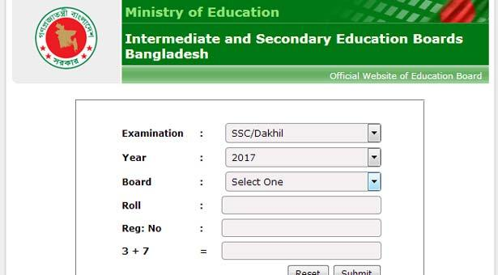
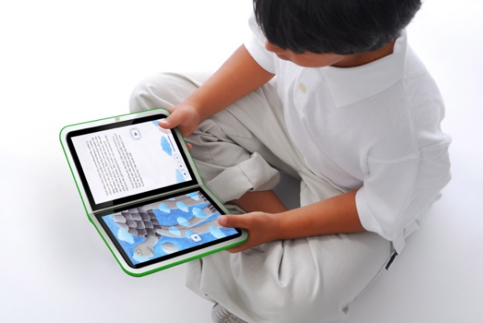
তথ্য ও যোগাযোগ প্রযুক্তির গুরুত্ব
ইন্টারনেট থেকে বই ডাউনলোড করতে পারবে
অনলাইনে ফলাফল দেখা
চাকুরী খোঁজার কাজে

Slide 7
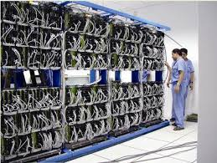
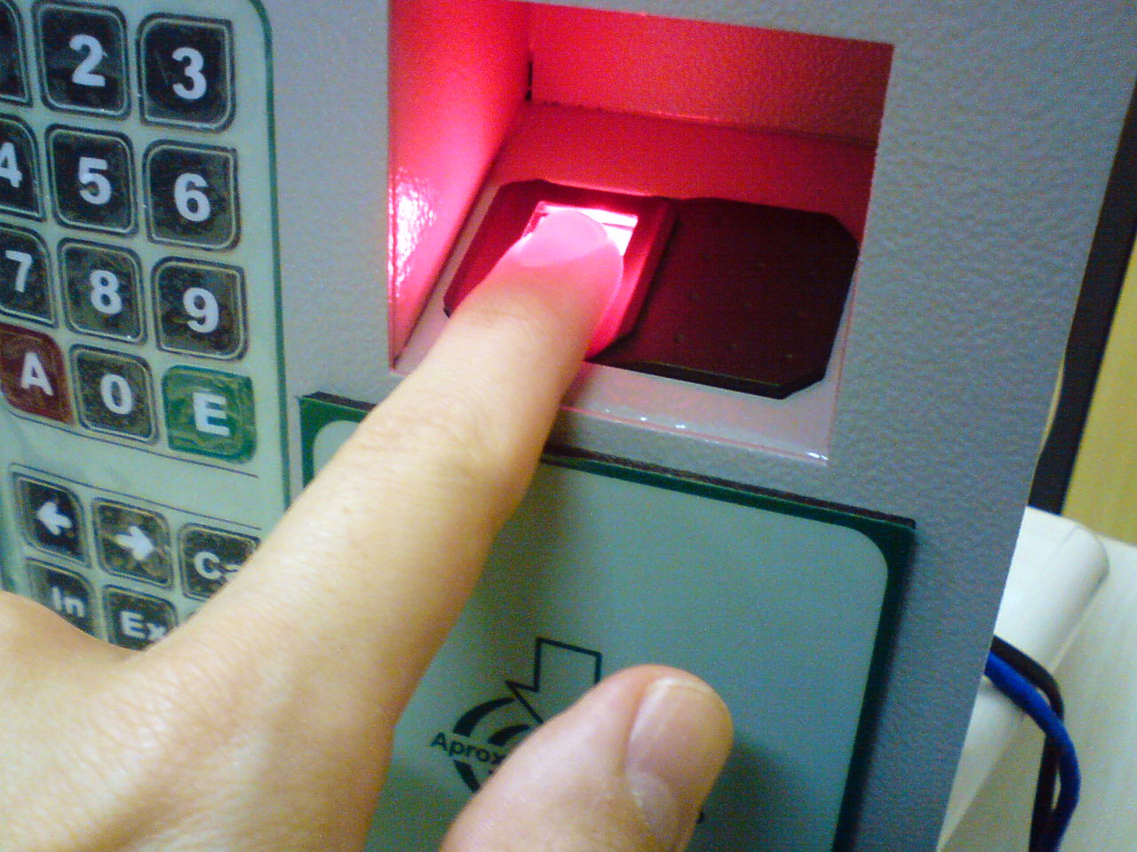
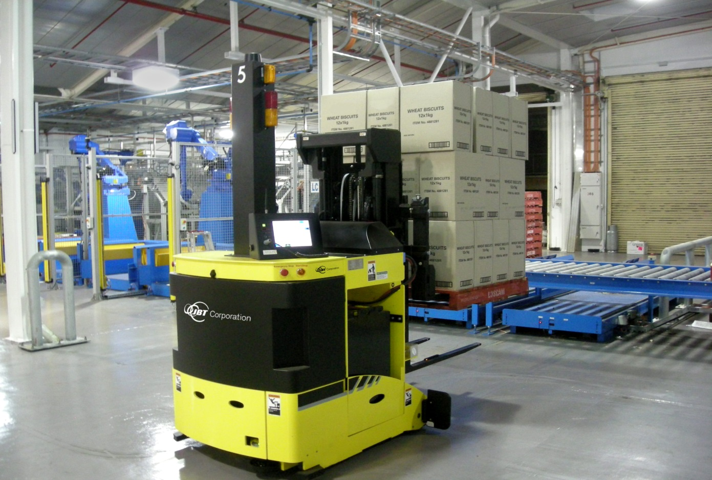
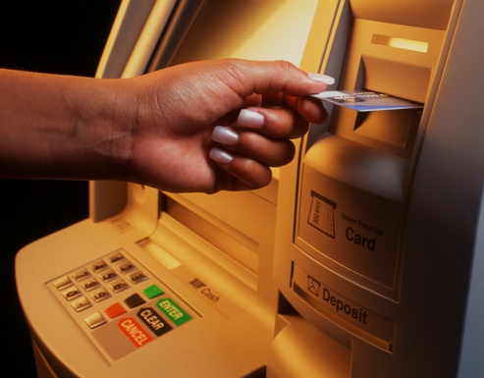
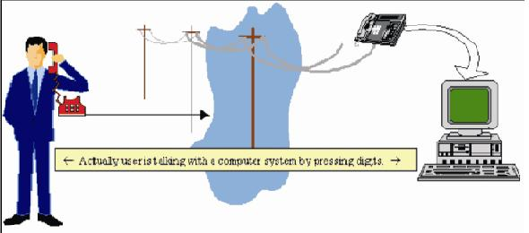
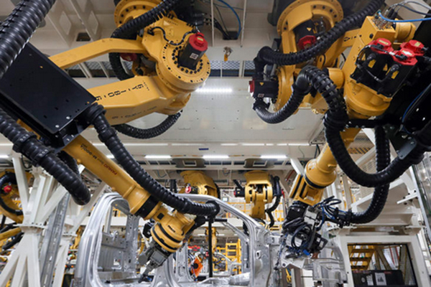
আইসিটি ব্যবহারে কর্মীর দক্ষতা
শিল্পকারখানায় স্বয়ংক্রিয় যন্ত্রের মাধ্যমে কার্য সম্পন্ন করছে
এটিএম মেশিন ব্যবহার করা
স্বয়ংক্রিয়ভাবে মালামাল গুদামে সজ্জিতকরণ
স্বয়ংক্রিয় উপস্থিতি যন্ত্র ব্যবহার করছে
ইন্টারেক্টিভ ভয়েস প্রযুক্তি ব্যবহার
ডিজিটাল টেলিফোন এক্সচেন্জে প্রযুক্তি ব্যবহারকারী
Notes:
টেক্সট বই-এর পাঠের সাথে মিলিয়ে ক্রমান্বয়ে বিষয়বস্তুগুলো সাজানো হয়েছে।

Slide 8
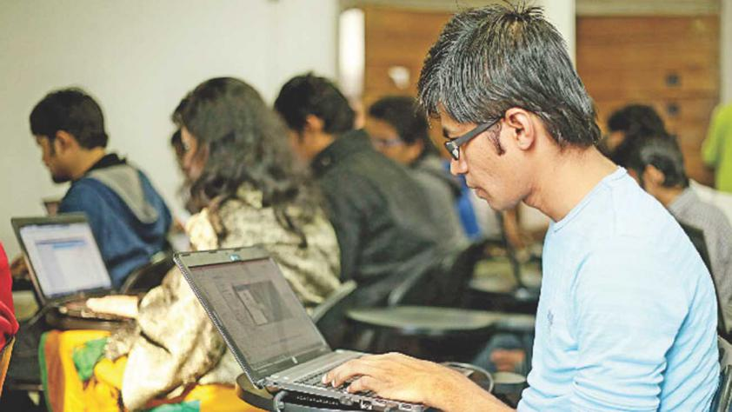
একক কাজ
সম্ভাব্য সমাধান
১। আইসিটি ব্যবহারে দক্ষ হওয়া যায়।
২। আইসিটি যন্ত্রের কাজ সম্পর্কে যথাযথ জ্ঞান থাকা।
তুমি কীভাবে একজন দক্ষ কর্মী হতে পার- এর দু’টি শর্ত লিখ।

Slide 9
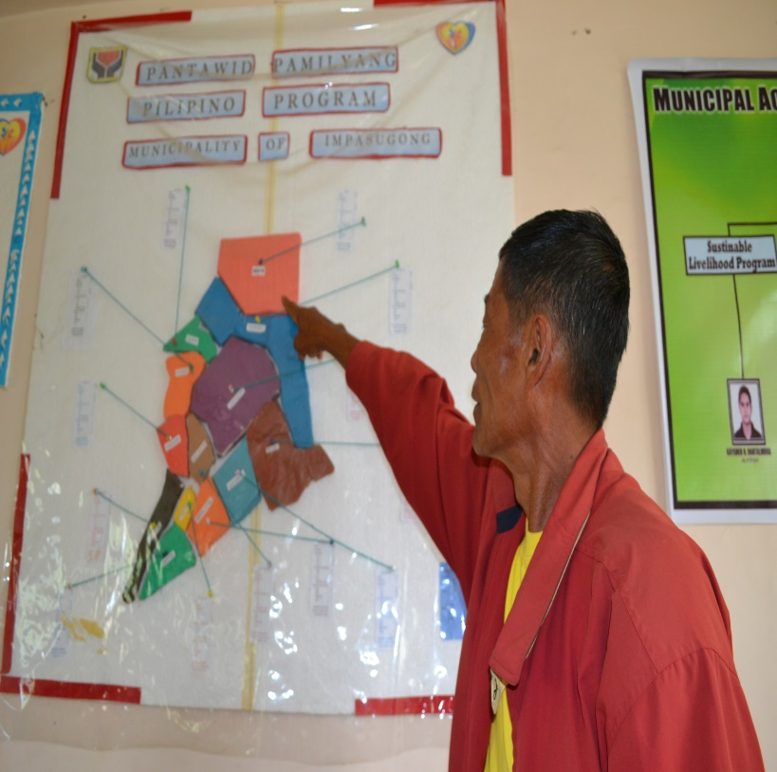
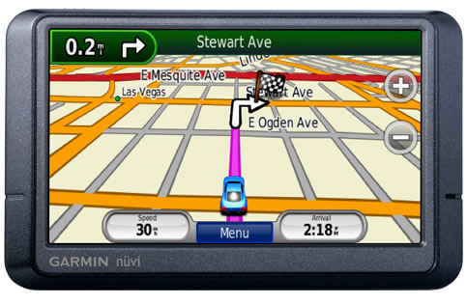
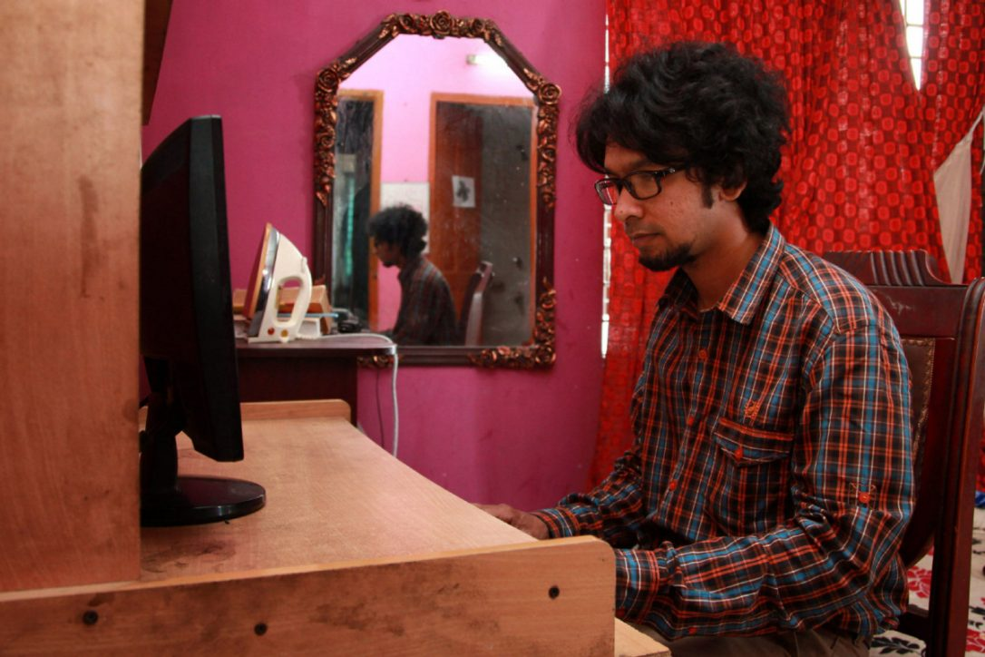
আইসিটির কারণে যেখানে কর্মের ধরন প্রতিনিয়ত বদলে যাচ্ছে
হাতে কলমে লিখার স্থলে কম্পিউটারের মাধ্যমে লিখা
বিশেষ ল্যাবে ছবি প্রিন্ট করে দেখার চেয়ে ডিজিটাল ক্যামেরায় ছবি তুলে দ্রুত দেখা যায়
ম্যাপ ধরে ধরে কোথাও গিয়ে তথ্য না জেনে ঘরে বসেও যানা যায়
অফিসে গিয়ে কাজ না করে ঘরে বসেও অফিসের কাজ করা যায়
Notes:
পুরাতন কার্য পদ্ধতির সাথে নতুন কর্য পদ্ধতির তুলনা করা যেতে পারে-

Slide 10
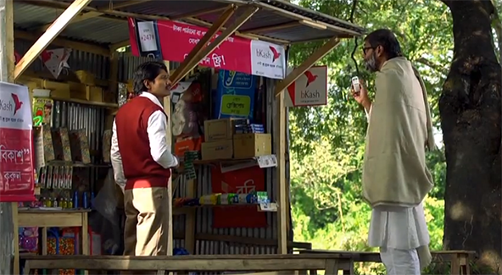
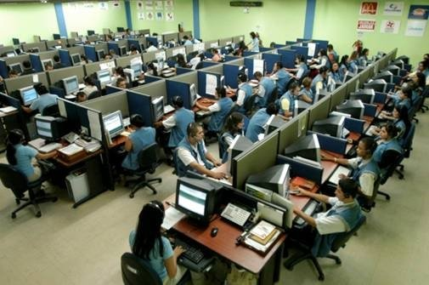
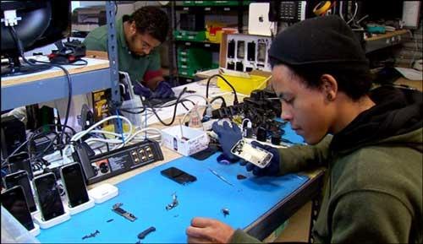
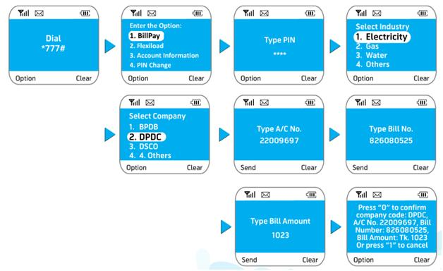
মোবাইল ফোনের বিস্তার ও নতুন কর্মসৃজন
নতুন খাতের সৃষ্টি
মোবাইল ফোনসেট বিক্রয়, বিপনন ও রক্ষণাবেক্ষল
মোবাইল কোম্পনিতে কাজের সুযোগ
মোবাইল ফোনে বিভিন্ন সেবা প্রদান

Slide 11
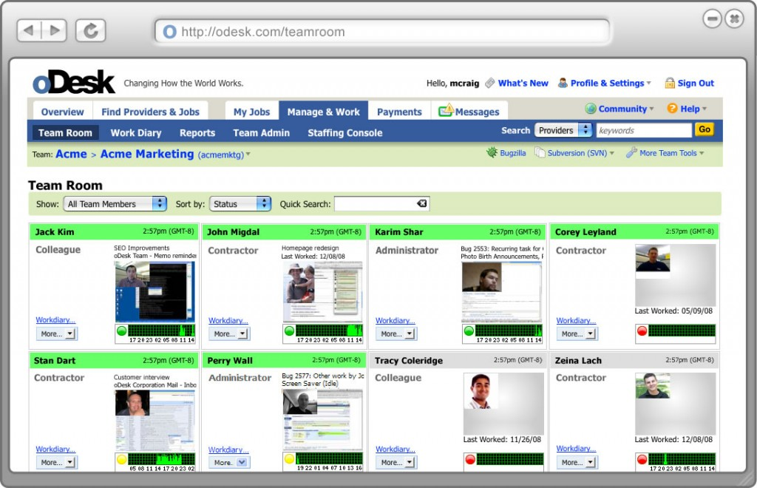
ঘরে বসে আয়ের সুযোগ
কাজসমূহ হলো: ওয়েবসাইট উন্নয়ন, রক্ষণাবেক্ষণ, মাসিক বেতন ভাতার বিল প্রস্তুতকরণ, ওয়েবসাইটে তথ্যযোগ করা, সফট্‌ওয়্যার তৈরি করা।
Notes:
বর্তমানে বাংলাদেশের প্রায় ত্রিশ হাজারের বশী লোক এ মুক্ত পেশায় সংযুক্ত

Slide 12
মূল্যায়ন
মোবাইল ফোনের বিস্তারে কী কী কর্মের সৃজন হচ্ছে?
আউটসোর্সিং-এ কোন কাজটি করা যায়?
ক) সফটওয়্যার ডেভেলপমেন্ট
খ) অপারেটিং সিস্টেম চালানো
গ) সিডি বিক্রি করা
ঘ) কম্পিউটার মেরামত করা

Slide 13
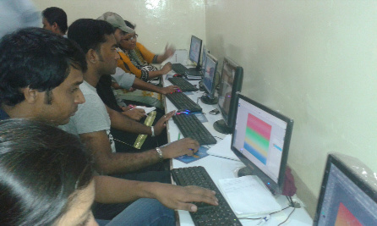
বাড়ির কাজ
তুমি কোন কোন কাজে আইসিটি ব্যবহার কর তার তালিকা তৈরি কর।

